Slide 1
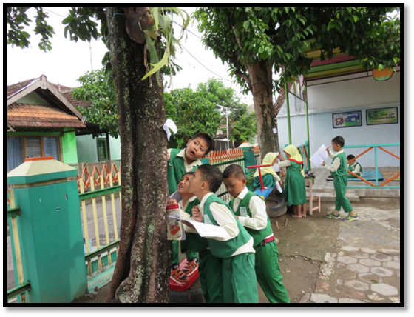
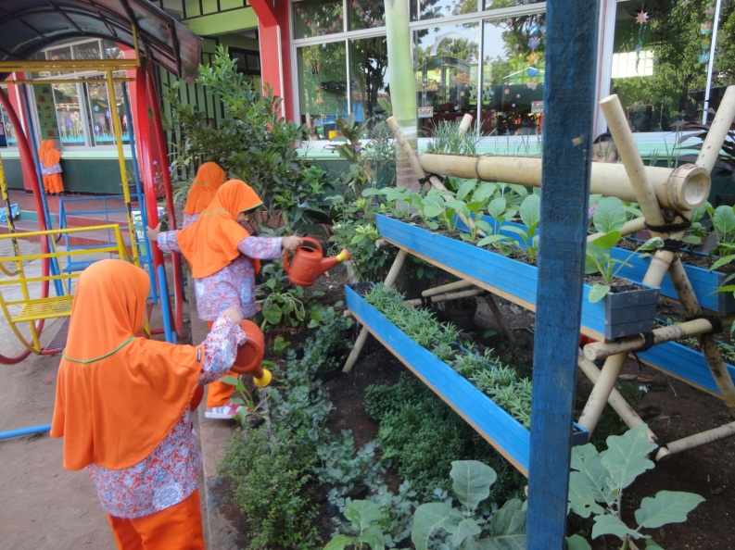
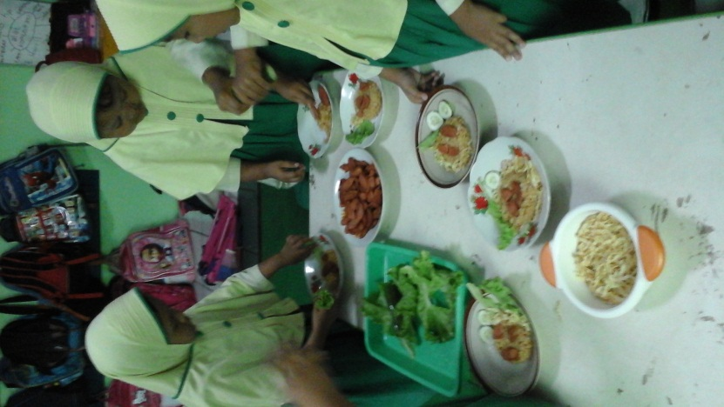
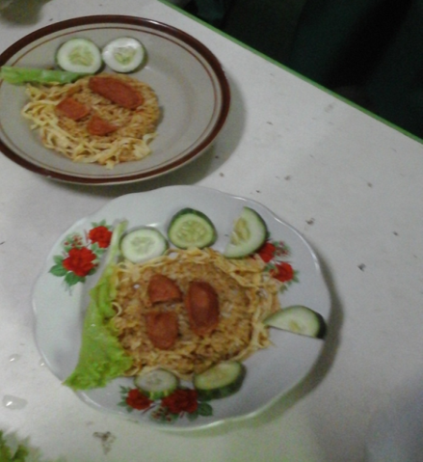
BERMAIN DAN PERMAINAN
ASMAWATI, S. Pd, M. Pd

Slide 2
RENCANA PEMBELAJARAN SEMESTER GENAP
Hakekat Bermain Dan Permainan, Karakteristik dan Manfaat Bermain
Bermain dan Permainan sesuai Tahap Perkembangan
Prinsip Kegiatan Bermain dan Merancang Kegiatan Bermain Anak
Jenis-Jenis Bermain
UTS
Mendesaian dan merancang Kegiatan Bermain sesuai Tahap Perkembangan Anak
Praktek Membuat APE Edukatif
Konsep dan Strategi Praktek Bermain AUD

Slide 3

UTS & UAS
30%
Presentasi dan Diskusi
20%
Keaktifan
20%
Keaktifan
20%
Kehadiran 30%

Slide 4
Presentasi
Metode Pembelajaran
Diskusi

Slide 5


Apa Itu Bermain?

Slide 6
Hakikat bermain adalah suatu kegiatan yang dilakukan anak dengan atau tanpa mempergunakan alat yang menghasilkan pengertian atau memberikan informasi, memberi kesenangan maupun mengembangkan imajinasi anak. (Anggani Sudono)
Dengan bermain anak memiliki kemampuan untu memahami konsep-konsep secara alamiah dan tanpa dipaksakan (mayke Sugianto, 1995)
Bermain menurut Piaget (1951) merupakan kegiatan yang dilakukan berulang-ulang demi kesenangan.
Elizabeth Hurlock (1978) bermain merupakan setiap kegiatan yang dilakukan dengan kesenangan tanpa memikirkan hasil akhir.

Slide 7
Bermain menurut Dwijowinoto dalam Tri Murtiningsih (1992) mempunyai beberapa arti antara lain:
1. Bermain berarti bergerak sambil bergembira. Dalam bermain banyak kejadian yang melibatkan keaktifan fisik dan psikis.
2. Bermain berarti berbuat atas kehendak sendiri yang dilakukan pada waktu dan tempat yang terbatas diiringi dengan perasaan tenang
3. Bermain berarti belajar menyesuaikan diri dengan keadaan.

Slide 8
Mulyadi (2004) memberikan 5 definisi tentang bermain, yaitu:
1. Sesuatu yang menyenangkan dan memiliki nilai intrinstik pada anak,
2. Tidak memiliki tujuan ekstrinsik, motivasinya lebih bersifat intrinsic,
3. Bersifat spontan dan sukarela, tidak ada unsur keterpaksaan dan bebas dipilih oleh anak,
4. Melibatkan peran aktif keikut sertaan anak,
5. Memiliki hubungan sistematik yang khusus seperti kreativitas, pemecahan masalah, belajar Bahasa, perkembangan sosial dan sebagainya.

Slide 9


Slide 10
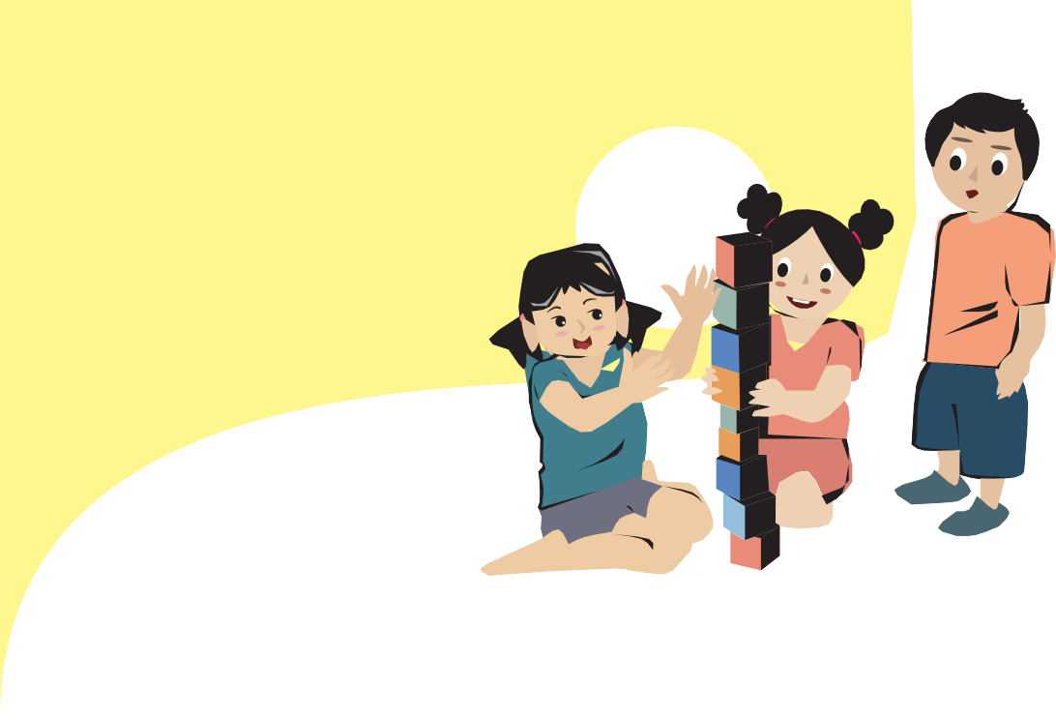
Bermain adalah kegiatan yang dilakukan anak dengan bebas atas dasar kebutuhan dan keinginannya sendiri . (KemdikbudRI)
Bermain dapat dilakukan dimana saja dengan dua cara, yaitu: bermain dengan arahan dari orang tua dan bermain tanpa arahan. Kedua cara tersebut perlu dilakukan secara seimbang.
3

Slide 11
Dari pandangan di atas dapat disimpulkan bahwa bermain adalah suatu aktivitas yang membantu anak mencapai perkembangan yang utuh baik segi fisik, moral, intelektual, sosial dan emosional.

Slide 12


Bagaimana Karakteristik Bermain itu ?

Slide 13
Montolulu,dkk (2007) menyebutkan karakteristik bermain adalah sebagai berikut:
Bermain relatif bebas dari aturan-aturan, kecuali anak-anak membuat aturan mereka sendiri.
Bermain dilakukan seakan-akan dalam kehidupan/kegiatan yang nyata (bermain drama, peran)
Bermain lebih menitikberatkan pada proses dari pada hasil akhir atau produknya.
Bermain memerlukan interaksi, komunikasi, dan keterlibatan anak- anak secara aktif dari kegiatan tersebut.

Slide 14
CIRI-CIRI/ KARAKTERISTIK BERMAIN ?
    Atas dasar sukarela, bukan paksaan.
    Selalu menyenangkan, mengasyikkan dan
    menggairahkan.
    Lebih mementingkan proses daripada tujuan.
    Partisipasi aktif, baik secara fisik maupun
    secara psikis.
    Bebas dilakukan oleh anak. Bebas membuat
    aturan sendiri dan mewujudkan fantasinya.
    Makna dan kesenangan bermain sepenuhnya
    ditentukan anak sebagai pelaku.

Slide 15
Mengapa Anak Bermain?

Slide 16
Beberapa ahli psikologi dan sosiologi mengemukakan pendapat tentang bermain sebagai berikut:
Schiller dan Spencer menyatakan bahwa anak bermain karena mempunyai energy berlebih dan karena ingin terbebas dari segala tekanan maka anak mengungkapakan energy itu dalam bermain
Lazarus mengungkapkan bermain sebagai media untuk menyegarkan kembali (revitalisasi) setelah beraktivitas berjam-jam.

Slide 17
Ahli Psikoanalisa
Melalui bermain anak memuaskan keinginannya yang terpendam atau tertekan. Dengan bermain anak memperoleh kompensasi untuk yang tidak diperolehnya dalam kehidupan nyata, dan untuk keinginan-keinginannnya yang tidak mendapat kepuasan.
Aplleton menerangkan bahwa pertumbuhan yang normal perlu ada rangsangan (stimulus) dan bermain memberikan stimulus ini untuk pertumbuhan

Slide 18
Apa manfaat Bermain itu untuk Anak?

Slide 19
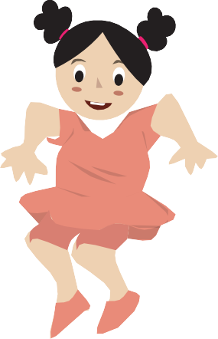


Melalui bermain kita dapat melihat bagaimana anak berkembang karena bermain itu sendiri mempengaruhi aspek pertumbuhan dan perkembangan pada anak (di antaranya: keterampilan berpikir, motorik, dan sosial emosi).
5

Slide 20
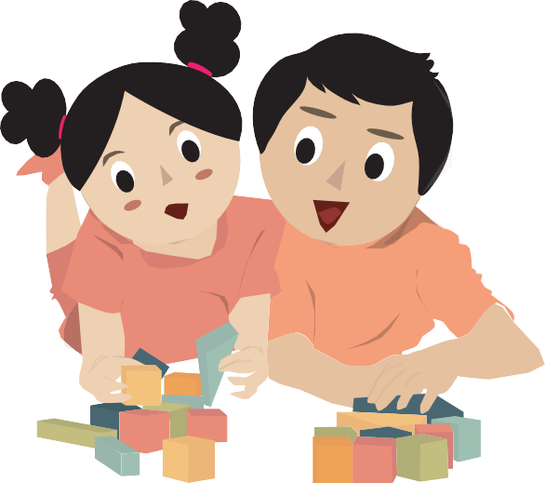
KETERAMPILAN BERFIKIR
Melalui bermain, anak dapat menambah perbendaharaan katanya, belajar berbaga konsep, mengasah daya ingat, dan mengembangkan kreativitasnya.
Belajar Angka dan Kelompok
Contohnya anak mengelompokkan mainan berdasarkan jumlah
Belajar Bentuk dan Ukuran
Contohnya menyusun balok atau puzzle
Belajar tentang Sebab Akibat
Anak belajar bahwa suatu benda dapat bergerak karena ada perilaku yang dilakukan. Contohnya mendorong atau menarik benda.
0
3
5
2
2
6
0
3
2
4
6

Slide 21






KETERAMPILAN MOTORIK
Melalui bermain, anak dapat memperkuat dan melenturkan otot tubuhnya, menyalurkan energinya, meningkatkan kepekaan panca indera, serta meningkatkan keterampilan motorik kasar dan halus.
Melatih Motorik Halus
Contohnya anak dilatih mengambil atau memungut benda kecil dengan 2 jari, bermain pasir, dan meronce
Melatih Motorik Kasar
Contohnya mengajak anak naik sepeda, main bola, dan bermain petak umpet
7

Slide 22
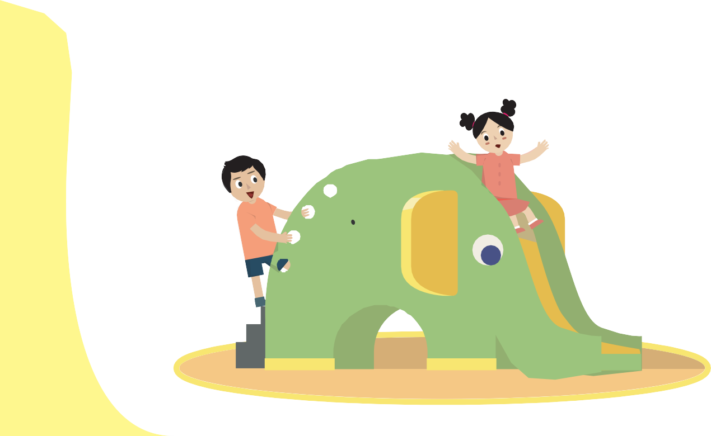
KETERAMPILAN SOSIAL EMOSI
Melalui bermain, anak belajar bagaimana menjalin hubungan dengan orang lain, belajar tentang peran diri sebagai bagian dari masyarakat, peran jenis kelamin, mengenal aturan dan budaya, belajar mengontrol emosi, belajar mengekspresikan diri, dan mengembangkan rasa kasih sayang anak dengan orang tua.
8

Slide 24


Bagaimana Peran Orang tua dan Pendidik dalam Bermain?

Slide 25




Membantu anak menyiapkan alat dan tempat bermain
Menjelaskan cara dan tujuan permainan
Menonton atau mengamati anak bermain
11

Slide 26

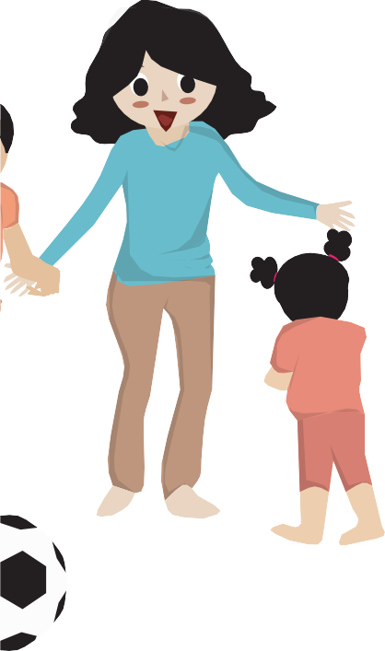



Membantu kesulitan anak saat bermain
Ikut bermain atau memimpin permainan jika dibutuhkan
Menanyakan keseruan saat bermain Mengajak anak membereskan alat permainan
12

Slide 27
“Bagaimana cara orang tua berinteraksi dengan anak lebih penting dibandingkan dengan lamanya waktu bermain bersama anak.”
-Anonim

Slide 28
Hakikat Permainan
Permainan menurut KBBI adalah sesuatu yang digunakan untuk bermain, barang atau sesuatu yang dipermainkan.
Ada beberapa ahli yang menjelaskan teori tentang permainan. Menurut Gross, permainan harus dipandang sebagai latihan fungsi-fungsi yang sangat penting dikehidupan dewasa nanti. Sedangkan menurut Schaller, permainan memberikan kelonggaran sesudah melakukan tugas dan sekaligus mempunyai sifat membersihkan, ia berpendapat bahwa permainan adalah kebalikan dari bekerja.

Slide 29
Permainan adalah bentuk aktivitas yang menyenangkan yang dilakukan semata-mata untuk akitivitas itu sendiri, bukan karena ingin memperoleh sesuatu yang dihasilkan dari aktivitas tersebut. (Desmita, Psikologi Perkembangan, 2005)

Slide 30


Apa Saja Ide Bermain dan Permainan untuk Anak?

Slide 31

Ide Bermain dan Permainan untuk Anak Usia 0-1 Tahun
Di usia ini pilihlah permainan yang dapat melatih pertumbuhan fisiknya
Di bulan-bulan pertama, kegiatan bermain anak masih terbatas. Anak senang menggenggam dan memandangi mainan yang bisa berbunyi. seiring perkembangannya ananda akan senang memasukkan apa saja ke dalam mulutnya.
Ide permainan: kerincingan, boneka yang bisa berbunyi. Mengenalkan aneka bentuk: bola, kotak, dan bentuk lainnya.
15

Slide 32
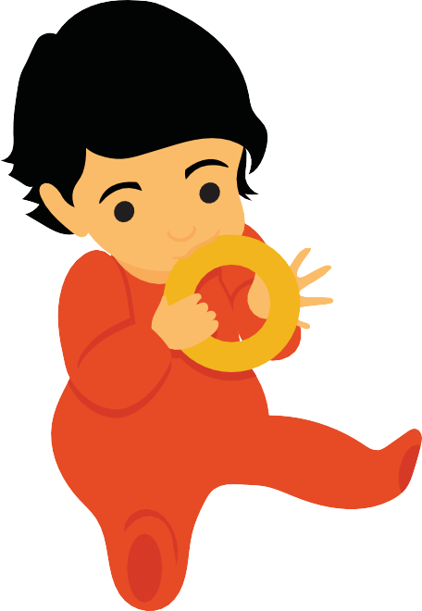
Ide Bermain dan Permainan untuk Anak Usia 1-2 Tahun
Pada periode ini anak belajar sebab akibat. Contohnya:
Anak senang bermain dengan cara menjatuhkan bola ke bawah dan melihatnya melambung kembali.
Anak senang melakukan sesuatu yang membuat orang dewasa berespon kaget. Anak senang mengulanginya kembali untuk membuat orang dewasa senang dan tertawa.
16

Slide 33



Ide Bermain dan Permainan untuk Anak Usia 2-5 Tahun
Pada periode ini anak bermain simbolik.
Pada usia 2 tahun, anak masih senang bermain sendiri dan berimajinasi dengan mainannya.
Pada usia 3-5 tahun anak dapat bersosialisasi dengan lebih baik. Anak senang bermain peran, permainannya mulai melibatkan fantasi, imitasi, dan drama.
17

Slide 34
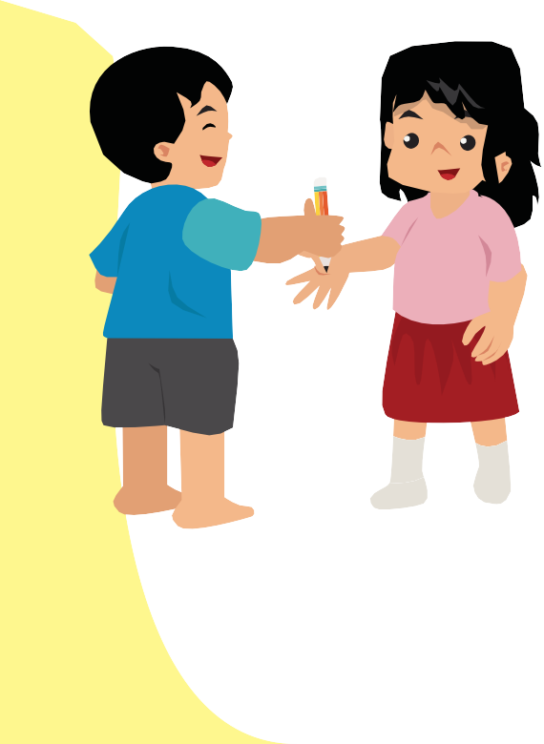
Ide Bermain dan Permainan untuk Anak Usia 6 Tahun
Di usia ini, anak sudah berkurang sifat egoisnya, namun masih di ingatkan untuk bisa berteman dengan baik.
Anak juga senang membiarkan imajinasinya berkembang, ketika bermain peran misalnya, anak akan belajar pembagian peran dan bagaimana harus bersikap.
Ide permainan: Rumah-rumahan, sekolah-sekolahan.
,
18

Slide 35
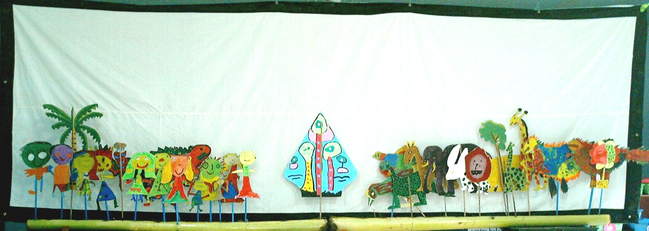
TERIMA KASIH

